Slide 1
Hoe logt een leerling in in Peppels?

Slide 2
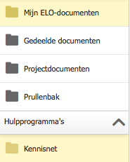
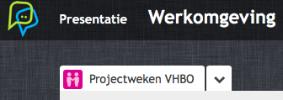
Klik op ELO
Klik op Bronnen
Klik op Kennisnet
Klik op Peppels
5. Vul gegevens in.
6. Klik op werkomgeving.
7. Selecteer projectweken.

Slide 3
https://padlet.com/moosterhoff/projectweek

